Slide 1
60. VÝROČÍ ŠKOLY
1962 - 2022

Slide 2
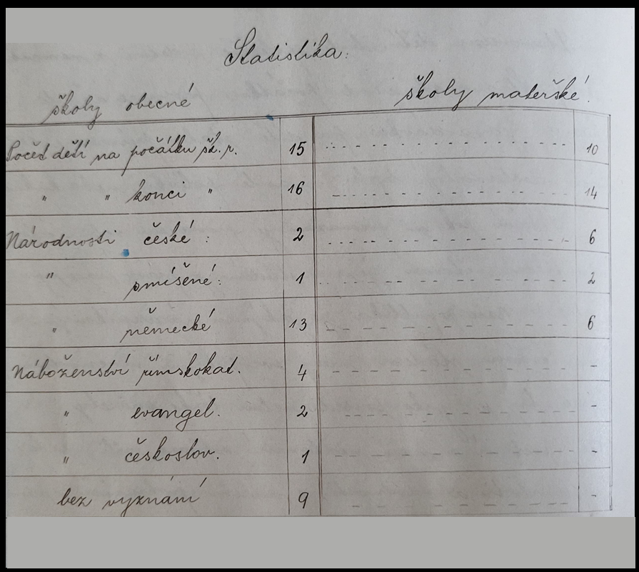
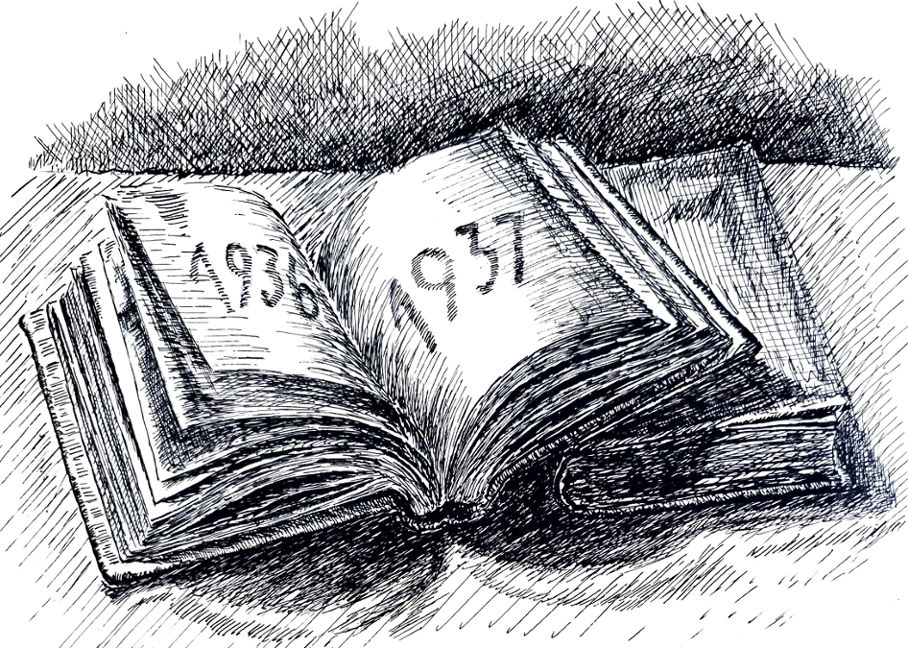
PŘEDVÁLEČNÉ OBDOBÍ
Ředitel: Rudolf Špicar, Bohuslav Bureš

Slide 3
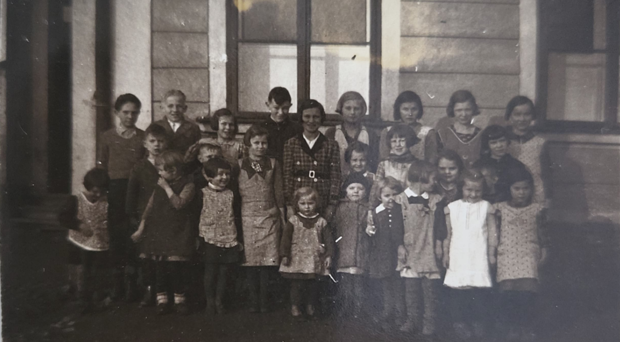
1937 – malotřídka před ,,starou školou“

Slide 4
Poválečné období
Ředitel: Vladimír Kašpar

Slide 5
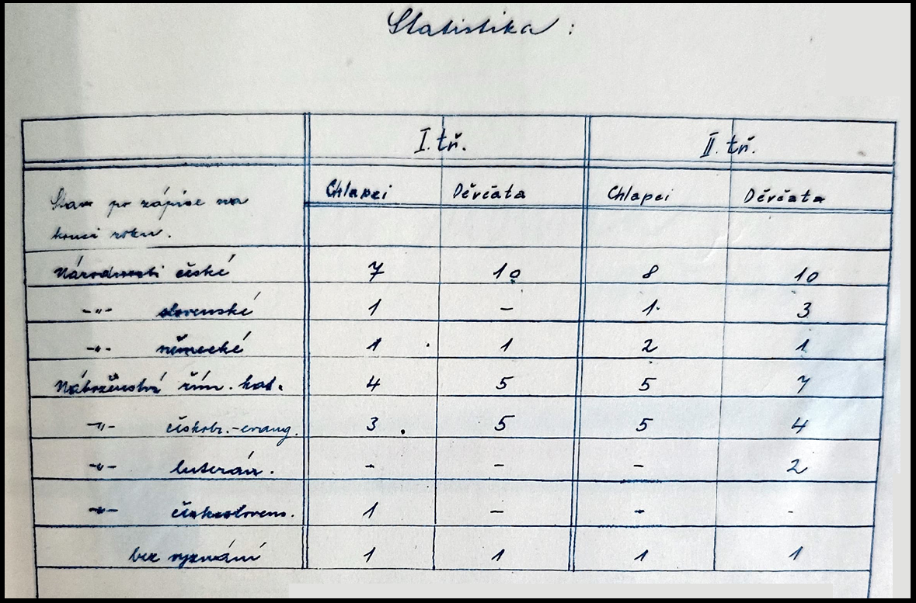

Slide 6
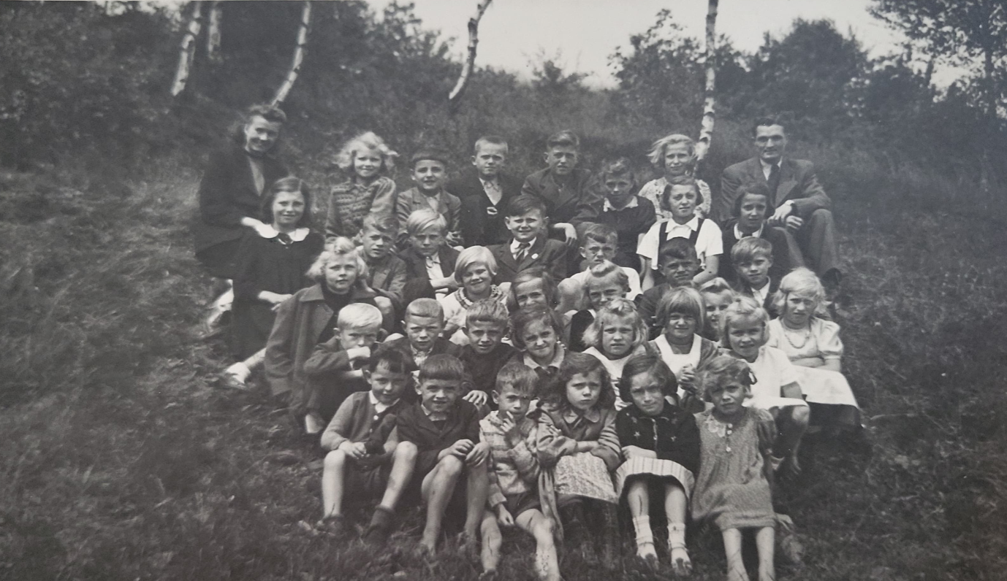
1945/1946 – školní mládež při ukončení školního roku

Slide 7
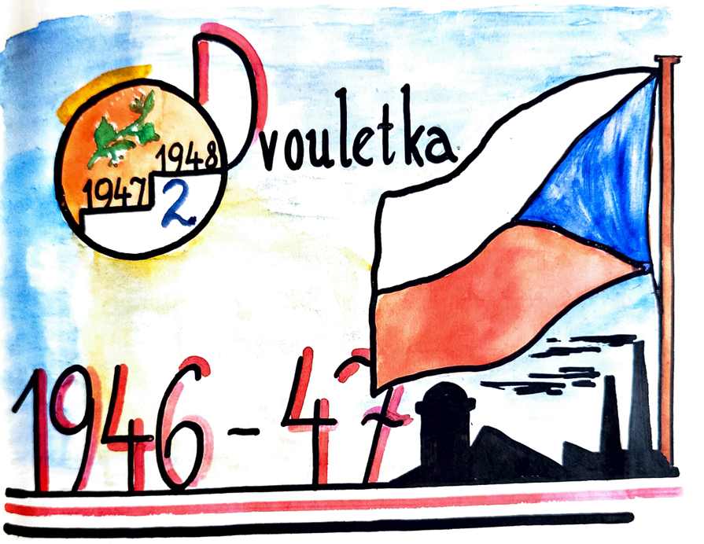

Slide 8
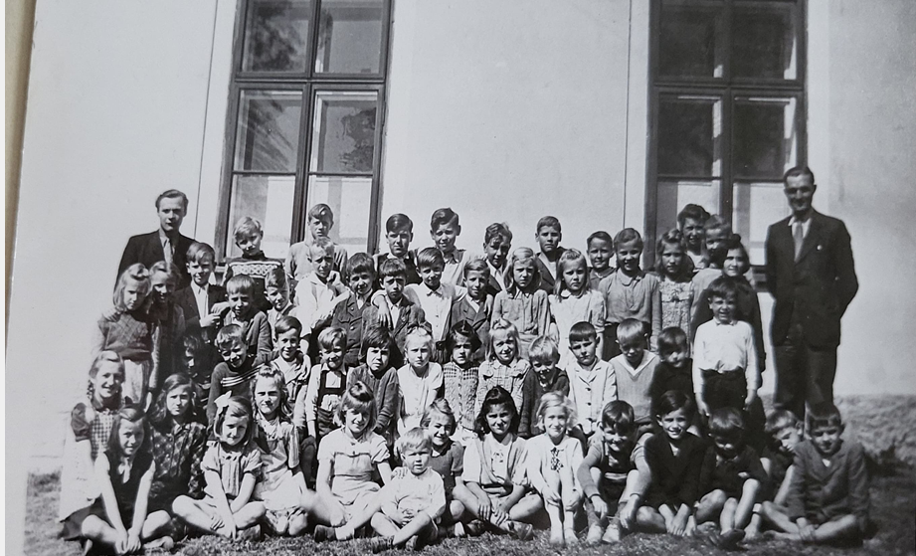
1948 – žáci před školou při konci školního roku

Slide 9
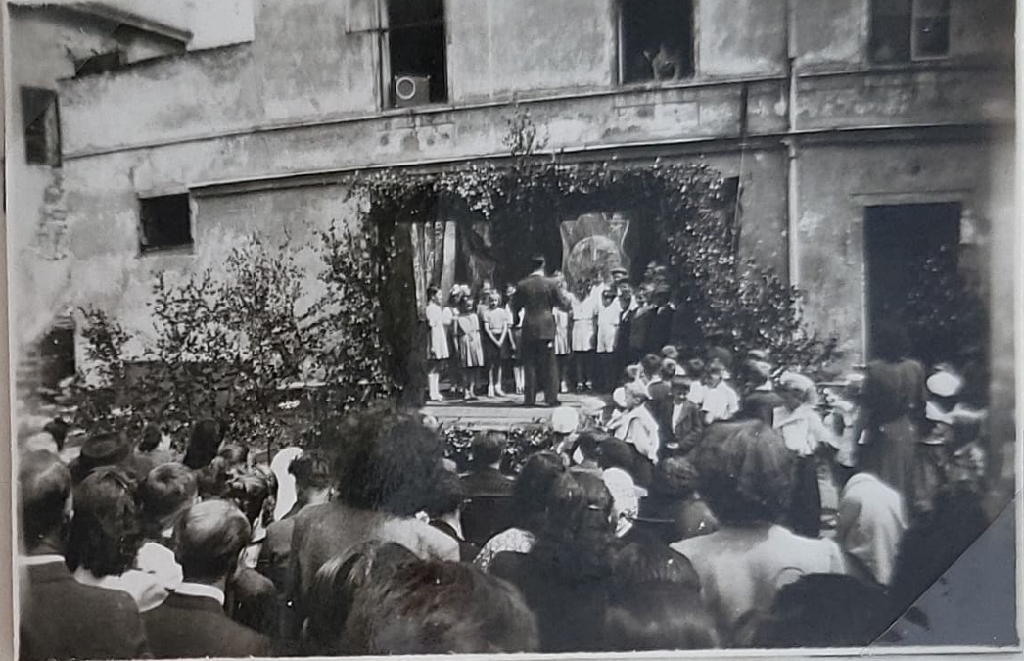

Slide 10
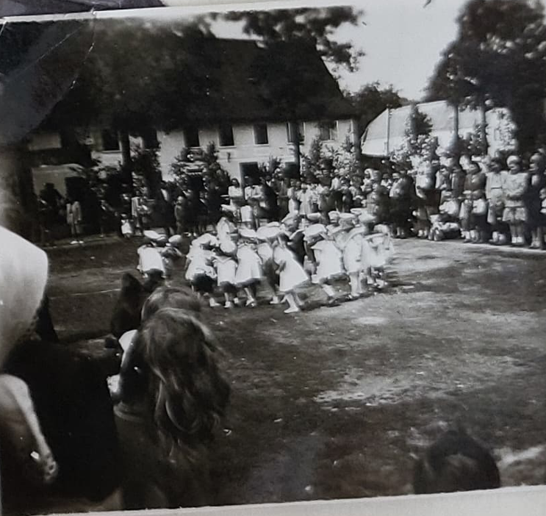
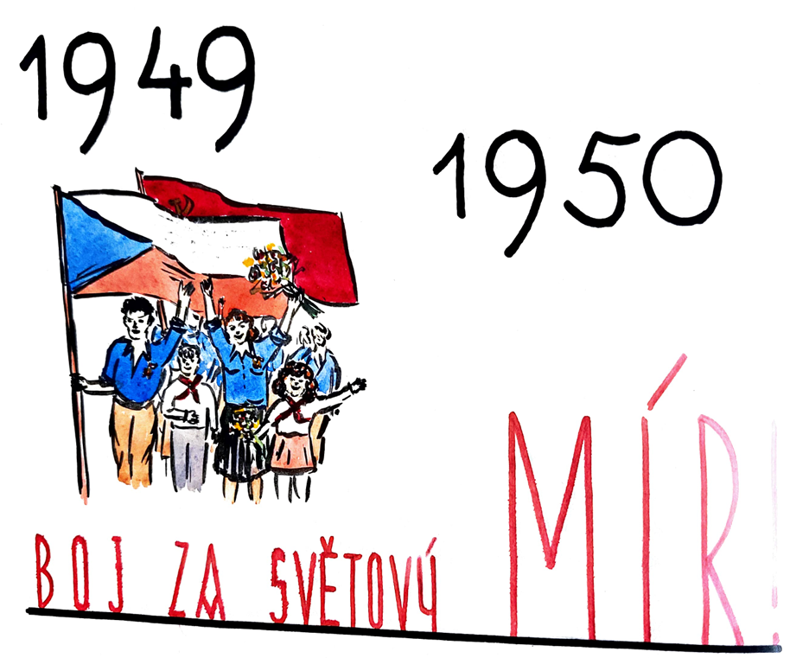
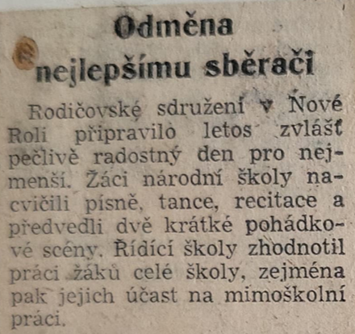

Slide 11
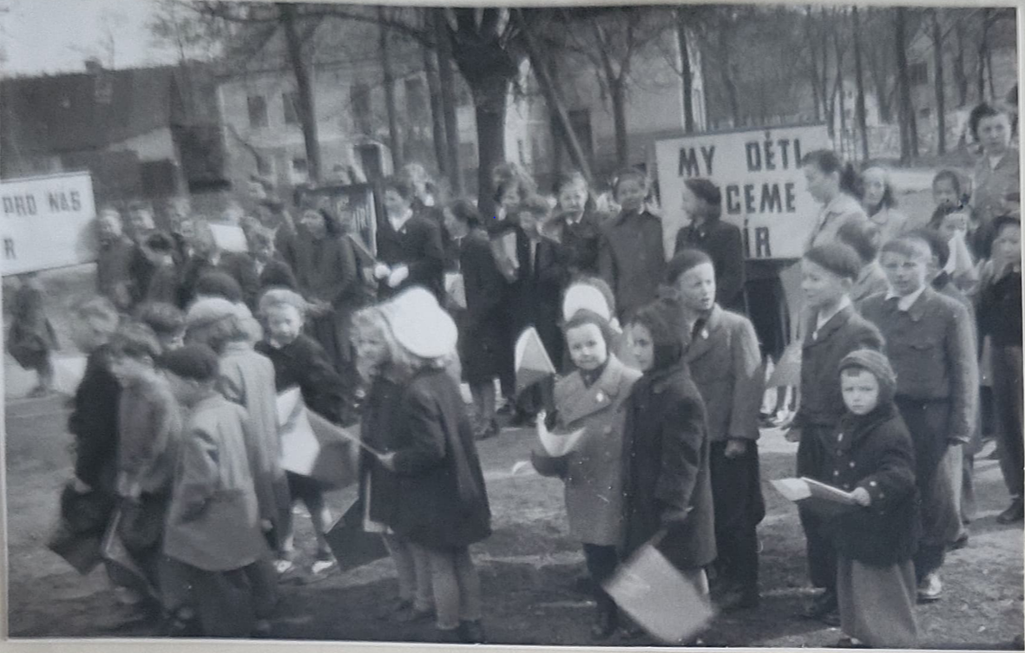
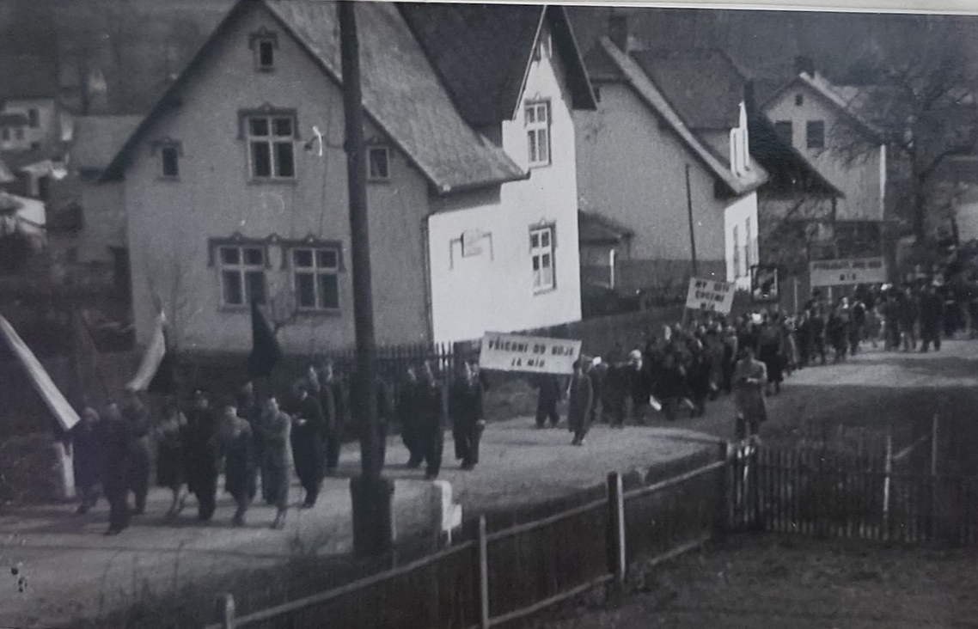
1951 - pochod míru

Slide 12
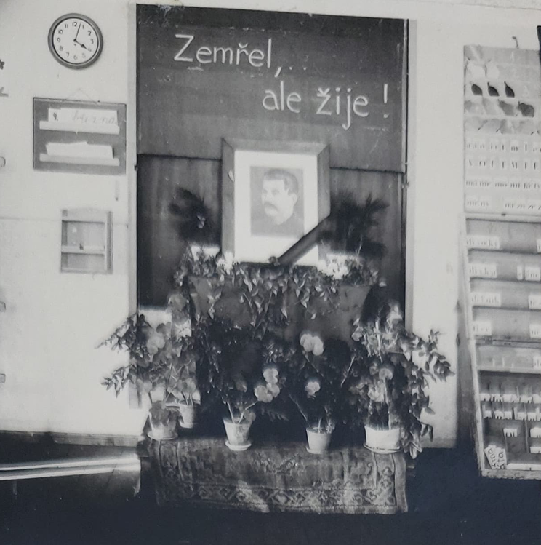
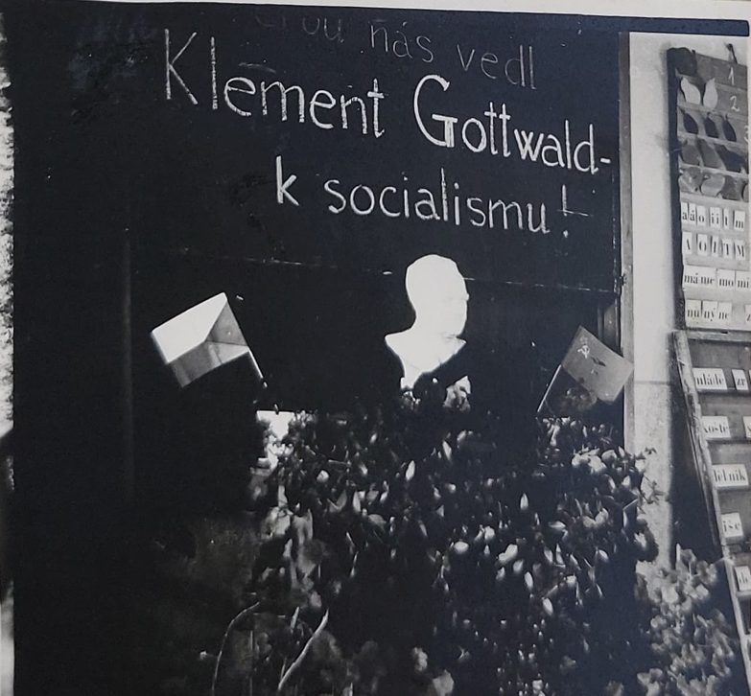

Slide 13
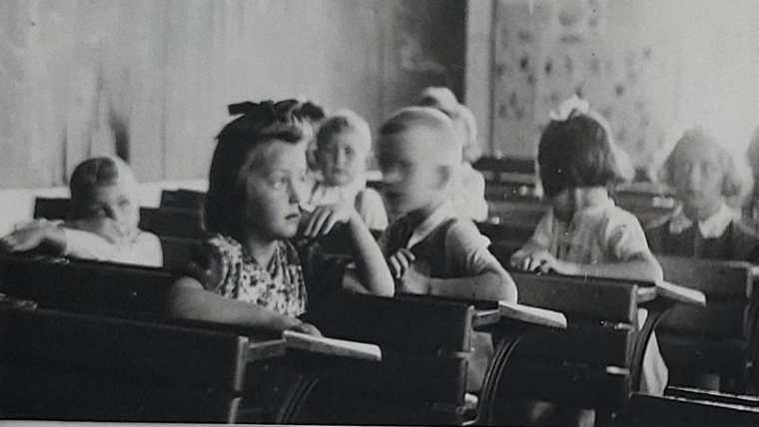
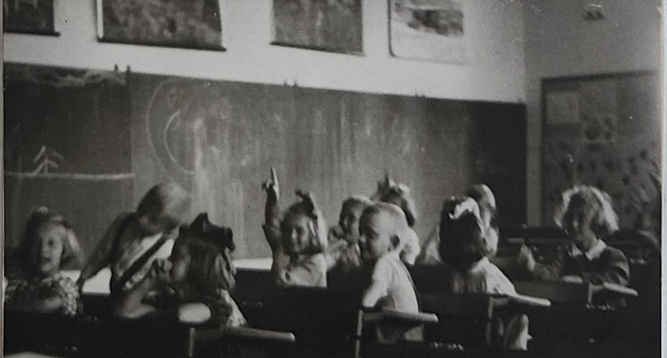
1952 – první den ve škole

Slide 14
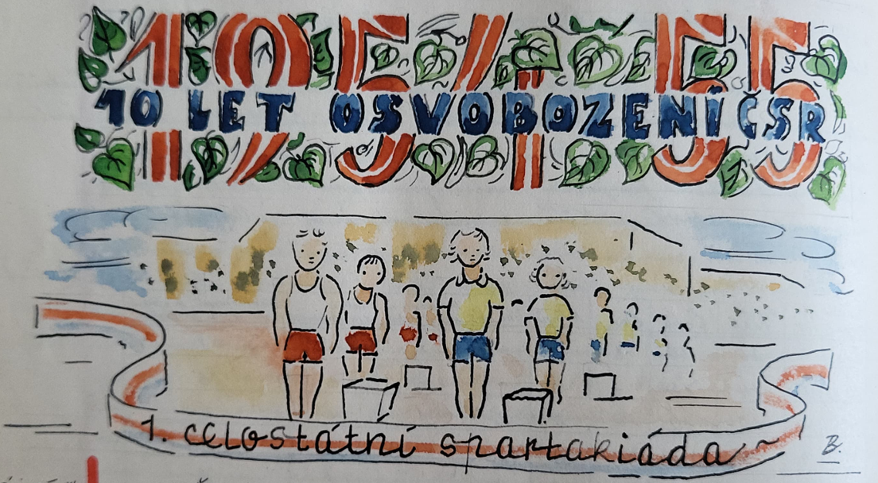

Slide 15
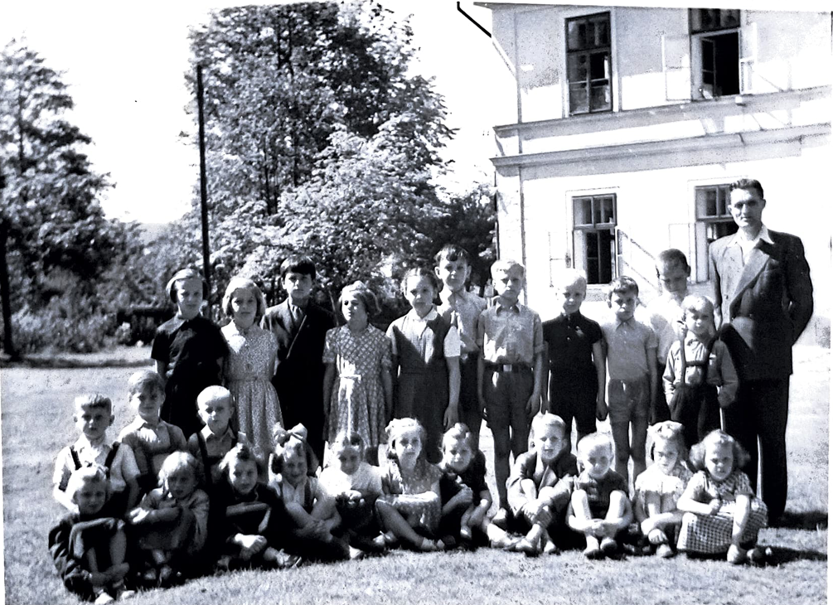
1955 - Žáci I. Třídy s ředitelem školy I. Kašparem. Foceno před starou školou

Slide 16
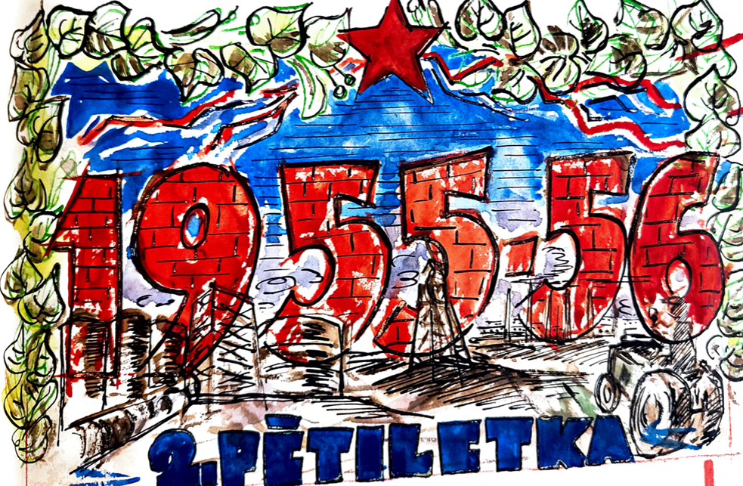

Slide 17
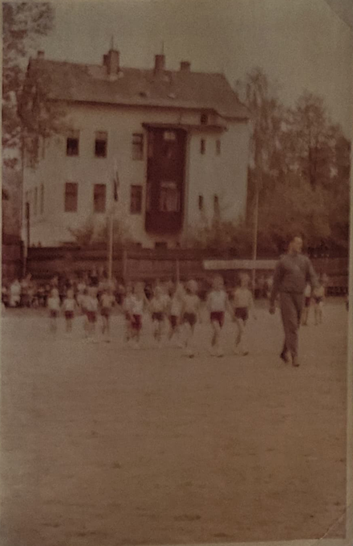
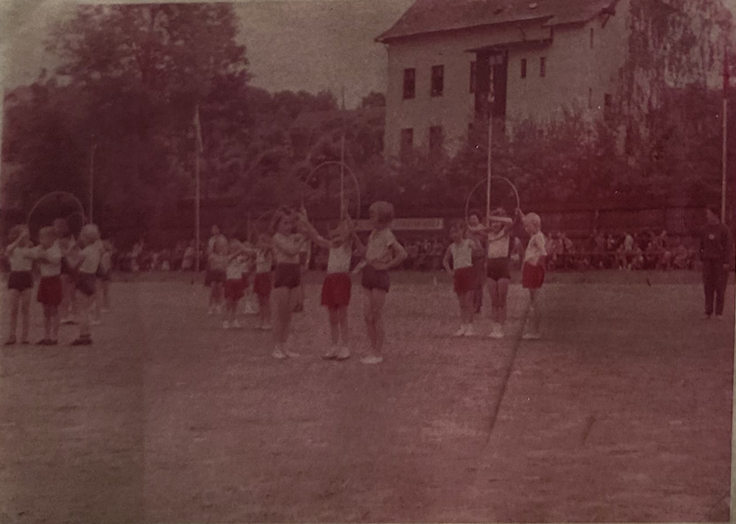
1956 – okresní spartakiáda v Nejdku

Slide 18
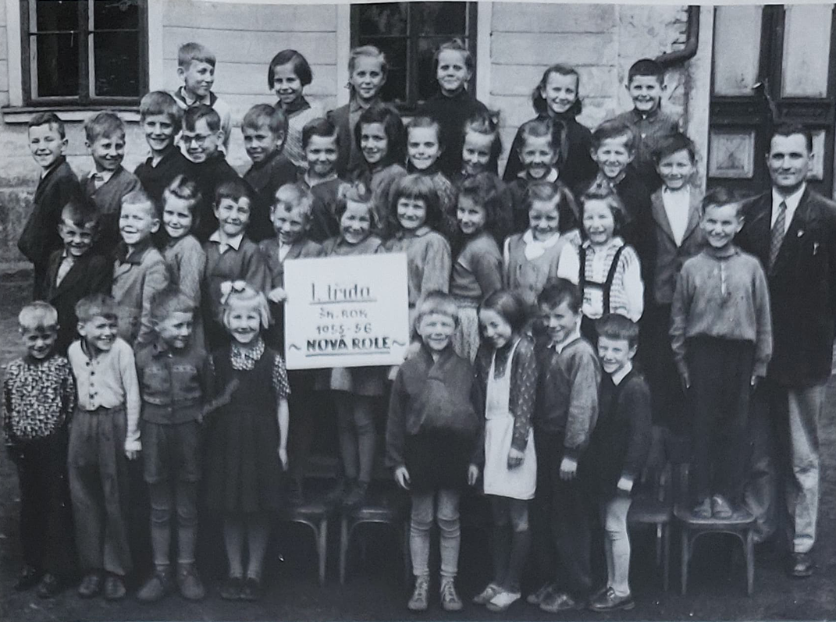
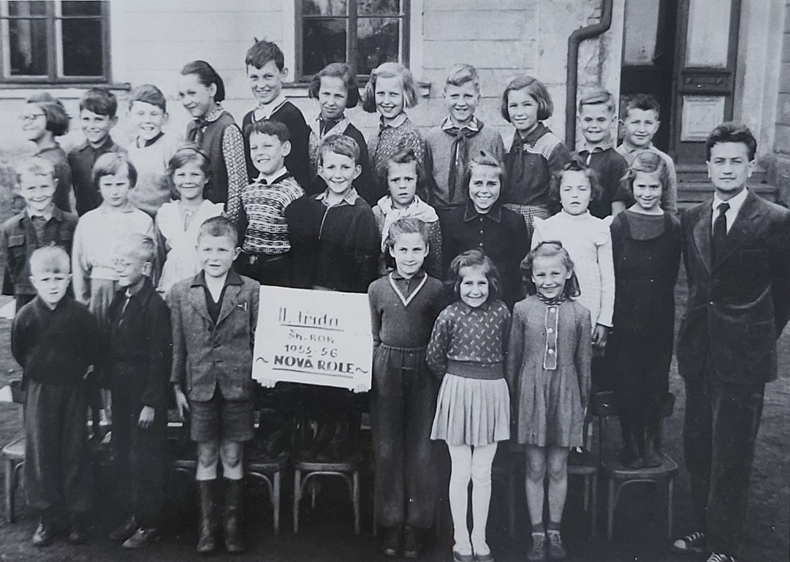

Slide 19
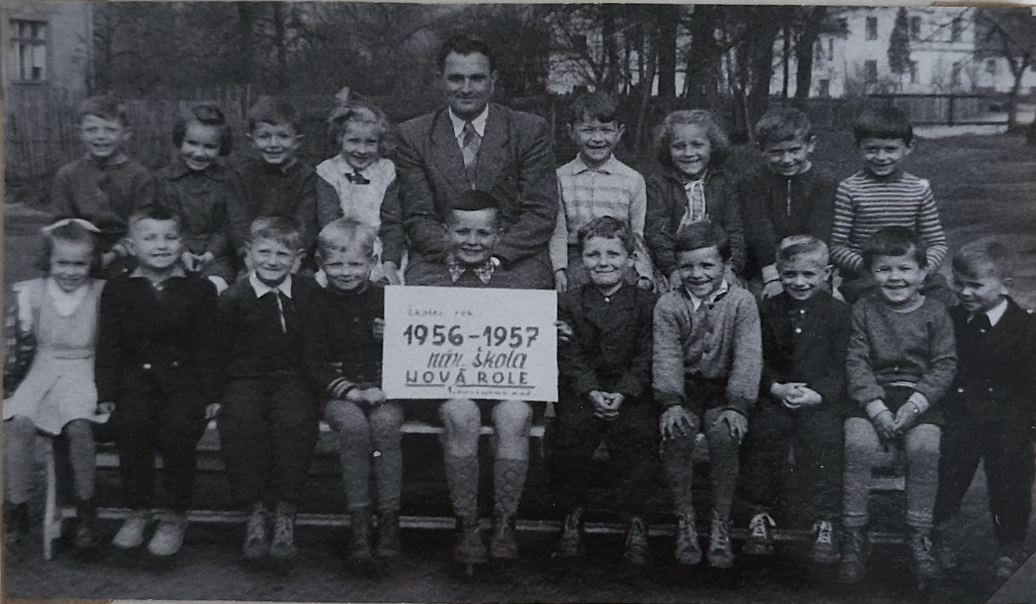

Slide 20
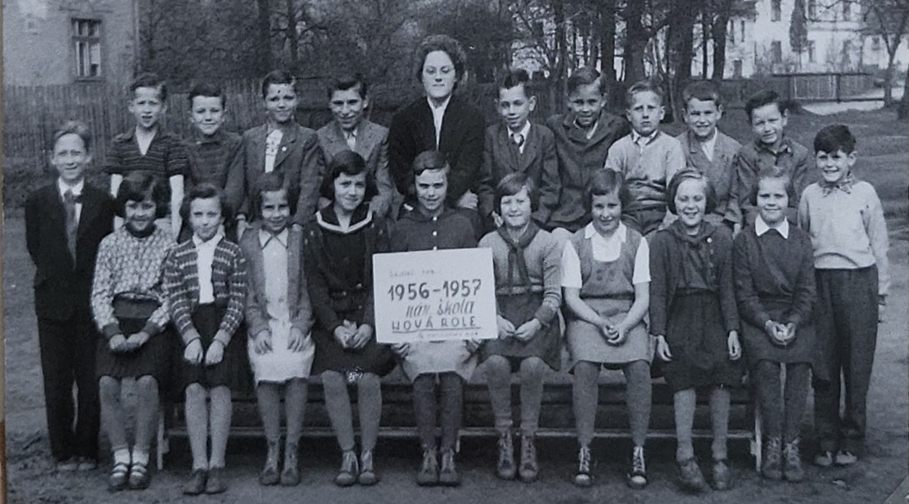

Slide 21
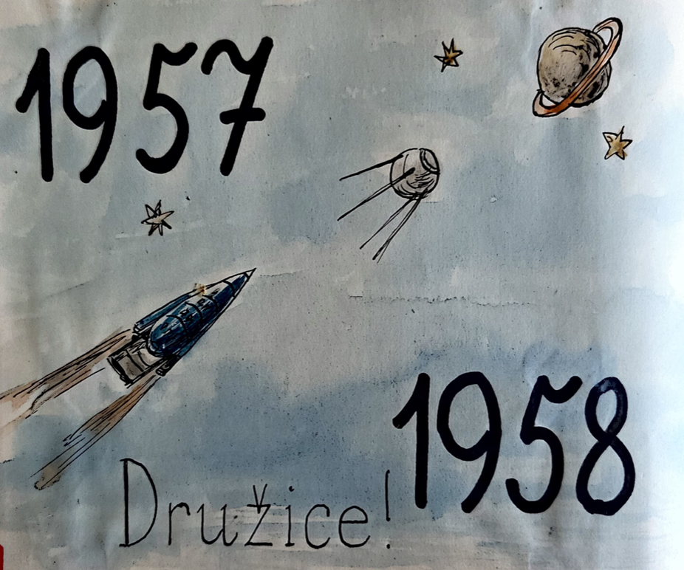

Slide 22
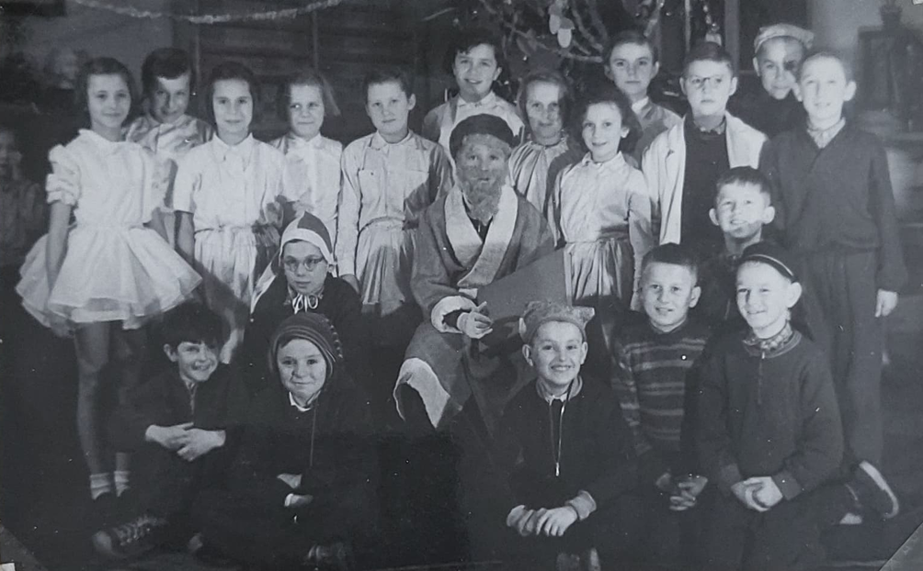
1958 – besídka Dědy Mráze v družině

Slide 23
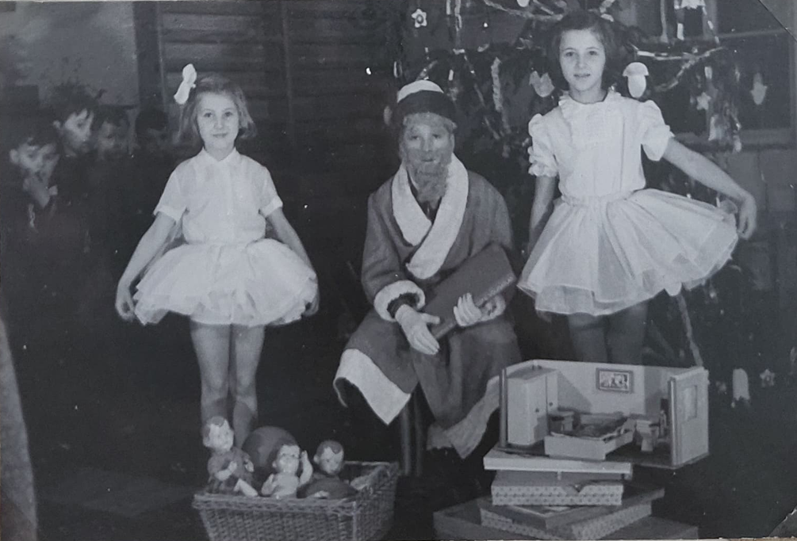
1958 – besídka Dědy Mráze v družině

Slide 24
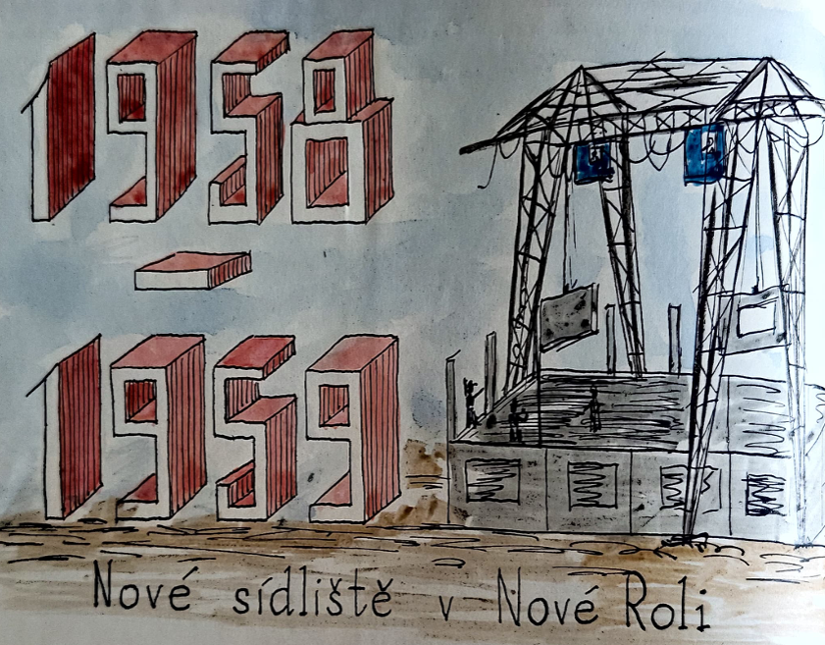

Slide 25
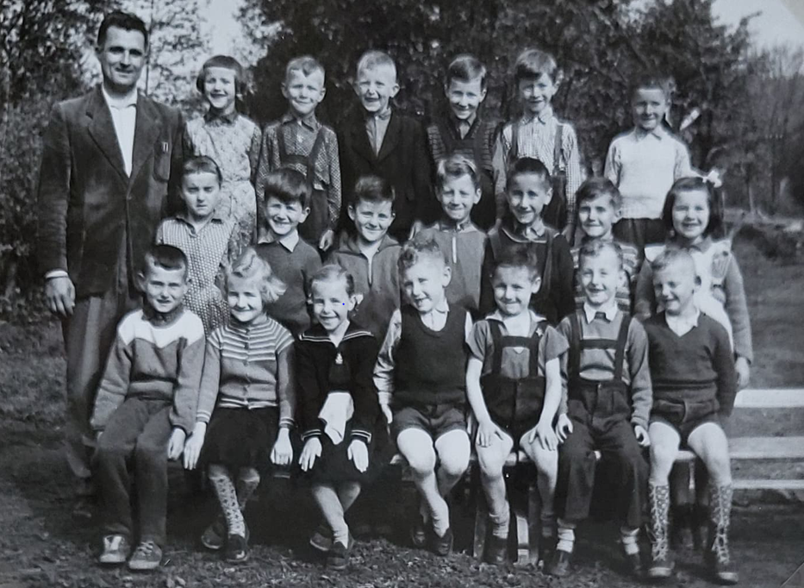
1959 – Žáci a žákyně 1. post. R. – tř. uč. Kašpar

Slide 26
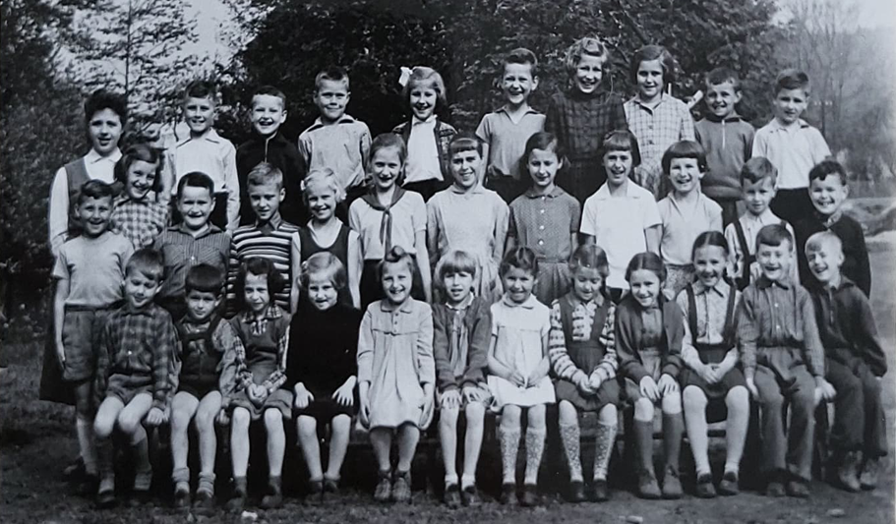
1959 – žactvo 2. a 4. post. Roč. – tř. uč. Moutelíková

Slide 27
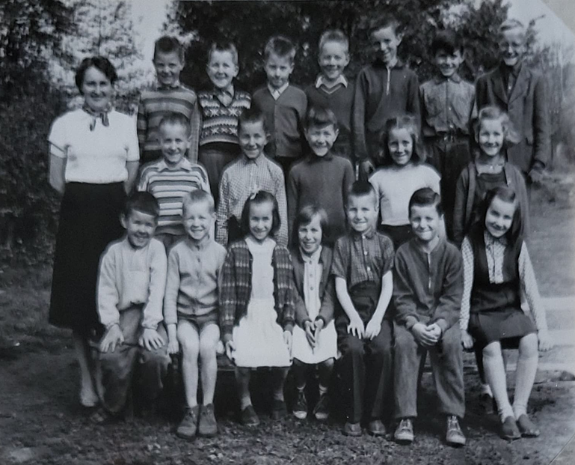
1959 – žactvo 3. post. roč. – tř. uč. Navrátilová

Slide 28
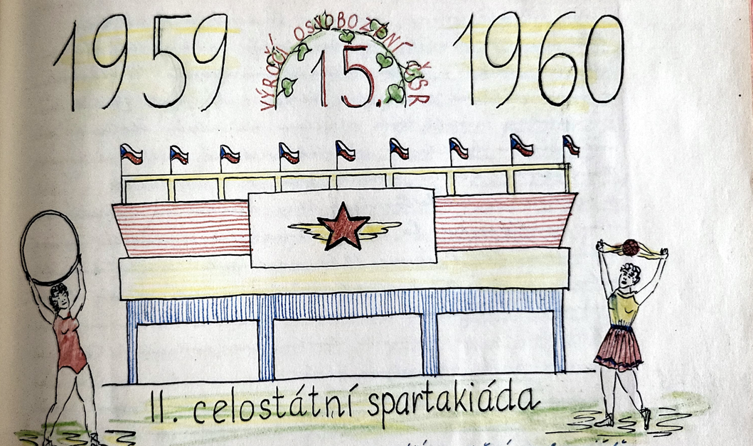

Slide 29
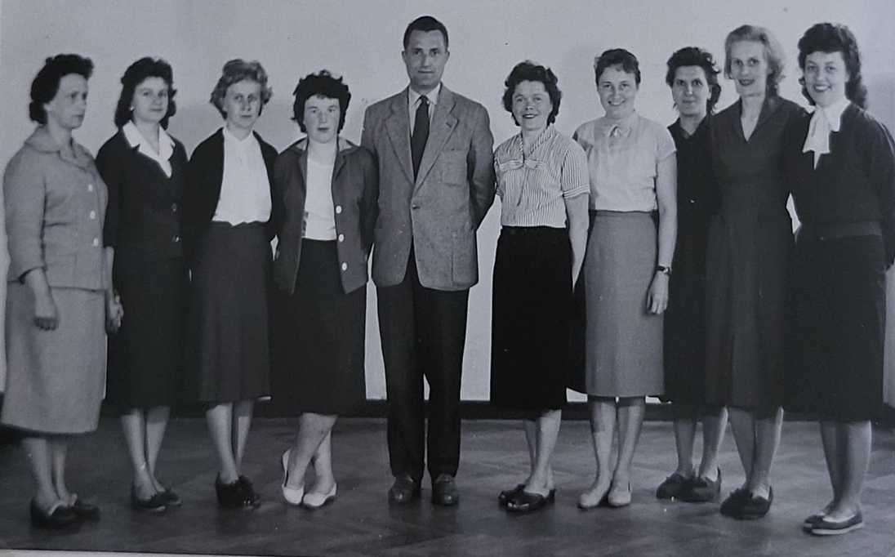
1961 – učitelský sbor v nové škole

Slide 30
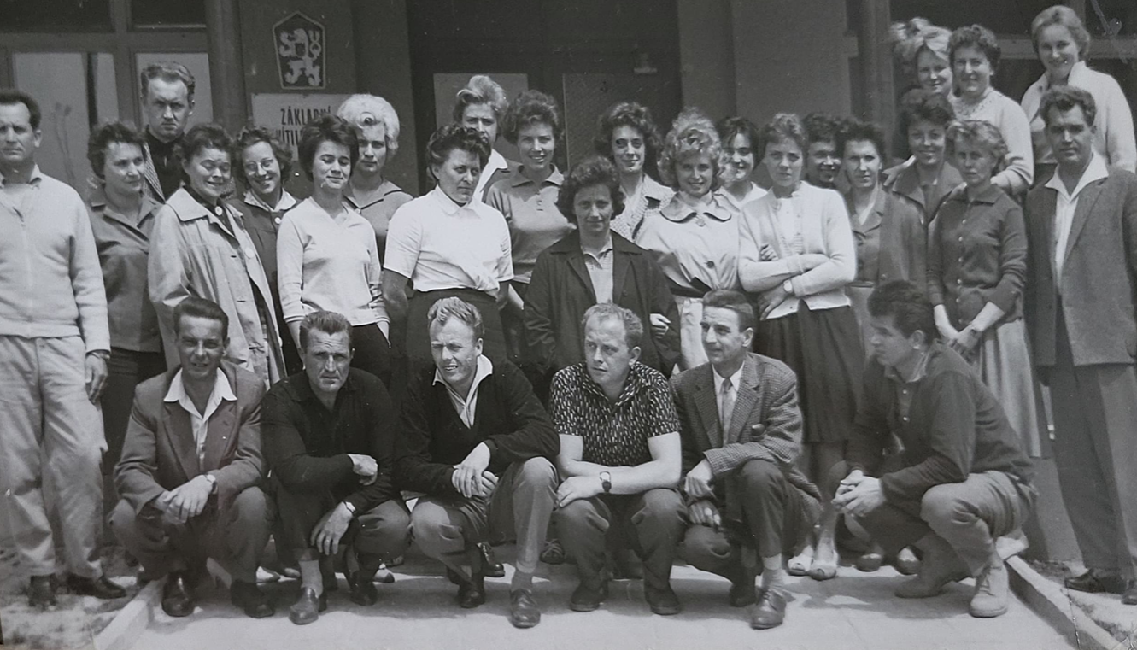
1962 – učitelský sbor před novou školou

Slide 31
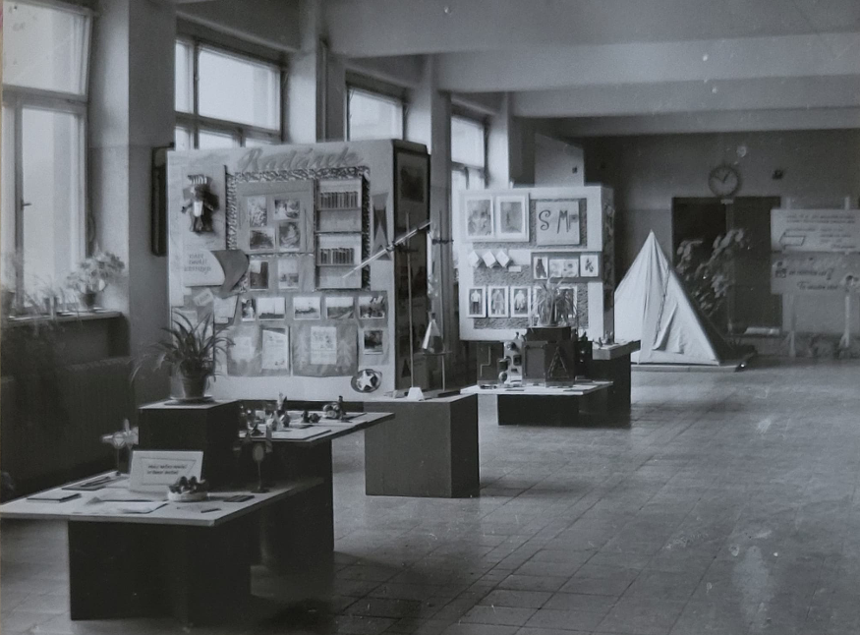
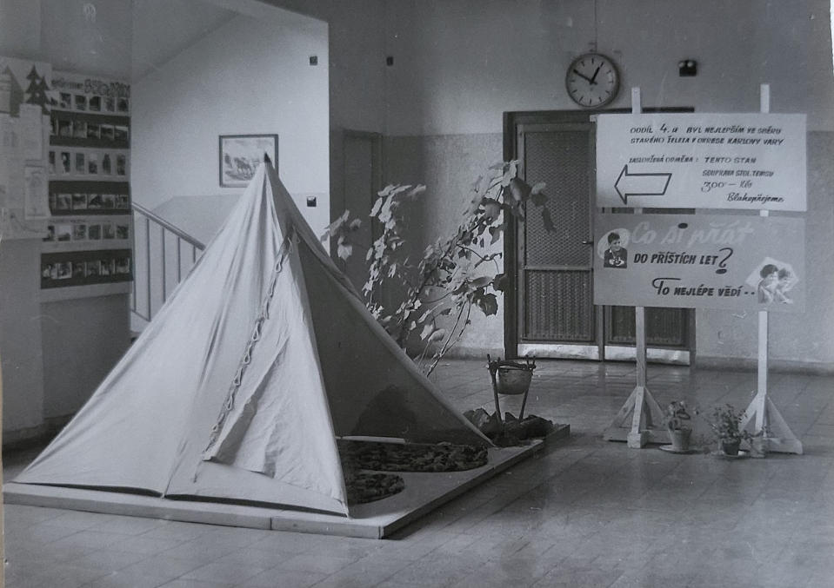
1964 – 15. výročí ze založení pionýrské organizace

Slide 32
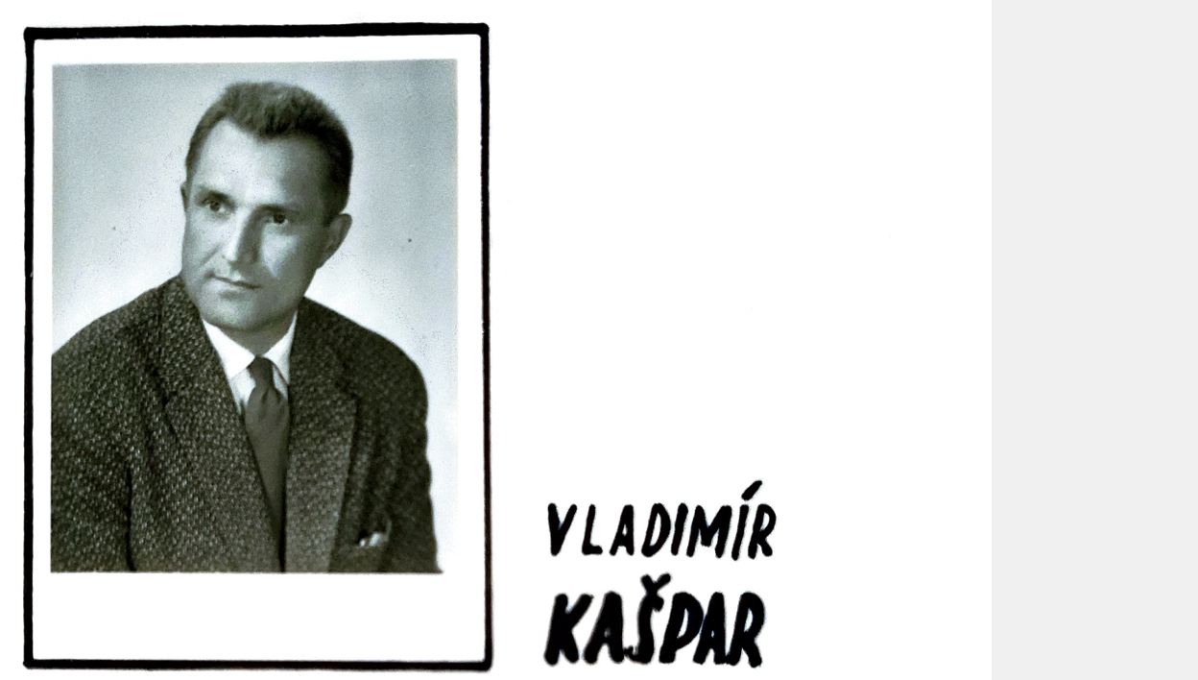
* 1919
† 1965
První učitel a ředitel školy v Nové Roli, kde působil od roku 1945.
Převzal výuku, která byla násilně přerušena od roku 1939 – 1945.

Slide 33
Ve školním roce 1966/1967 dosahuje škola v Nové Roli maximálního počtu žáků a to: 1013.

Slide 34
Pochody 1. Máje

Slide 35
1951

Slide 36
1972

Slide 37
1983

Slide 38
1985

Slide 39
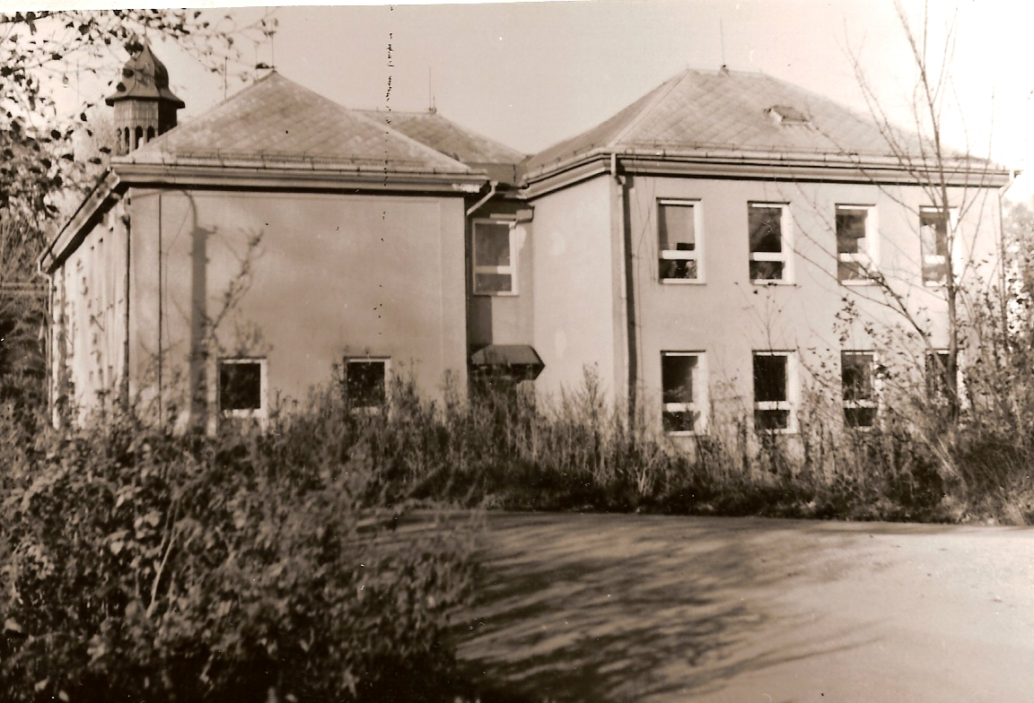
Stará škola

Slide 40
1984 – mateřská škola

Slide 41
1960 – výstavba nové školy

Slide 45
1965

Slide 46
1975 – o 10 let později

Slide 47
1967 – učitelský sbor

Slide 48
1970 – učitelský sbor

Slide 49
1970 – experimentální třída

Slide 51
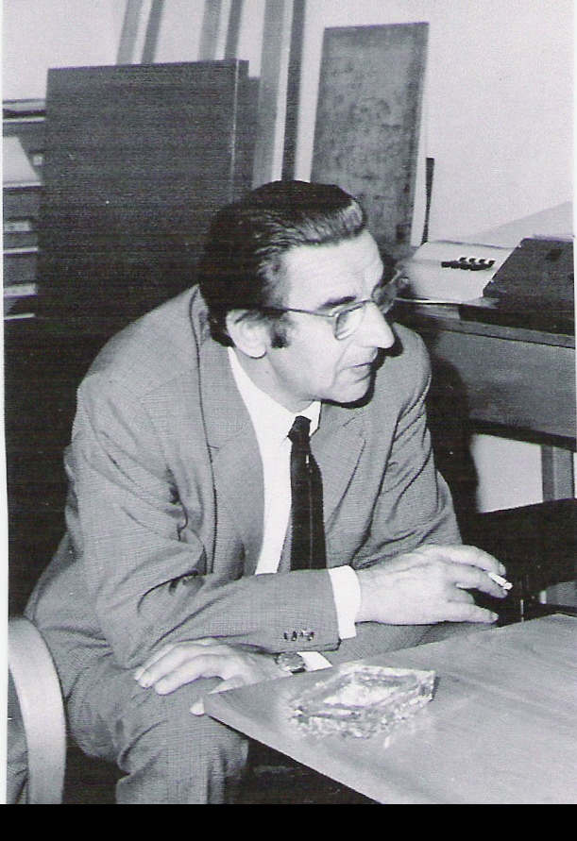
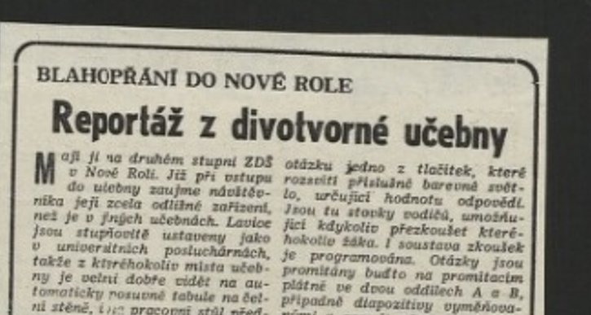
Divotvorná učebna
Vyznamenání ke dni učitelů
Rudolf Pelnář

Slide 55
Zateplení školy

Slide 60
Škola po zateplení

Slide 61
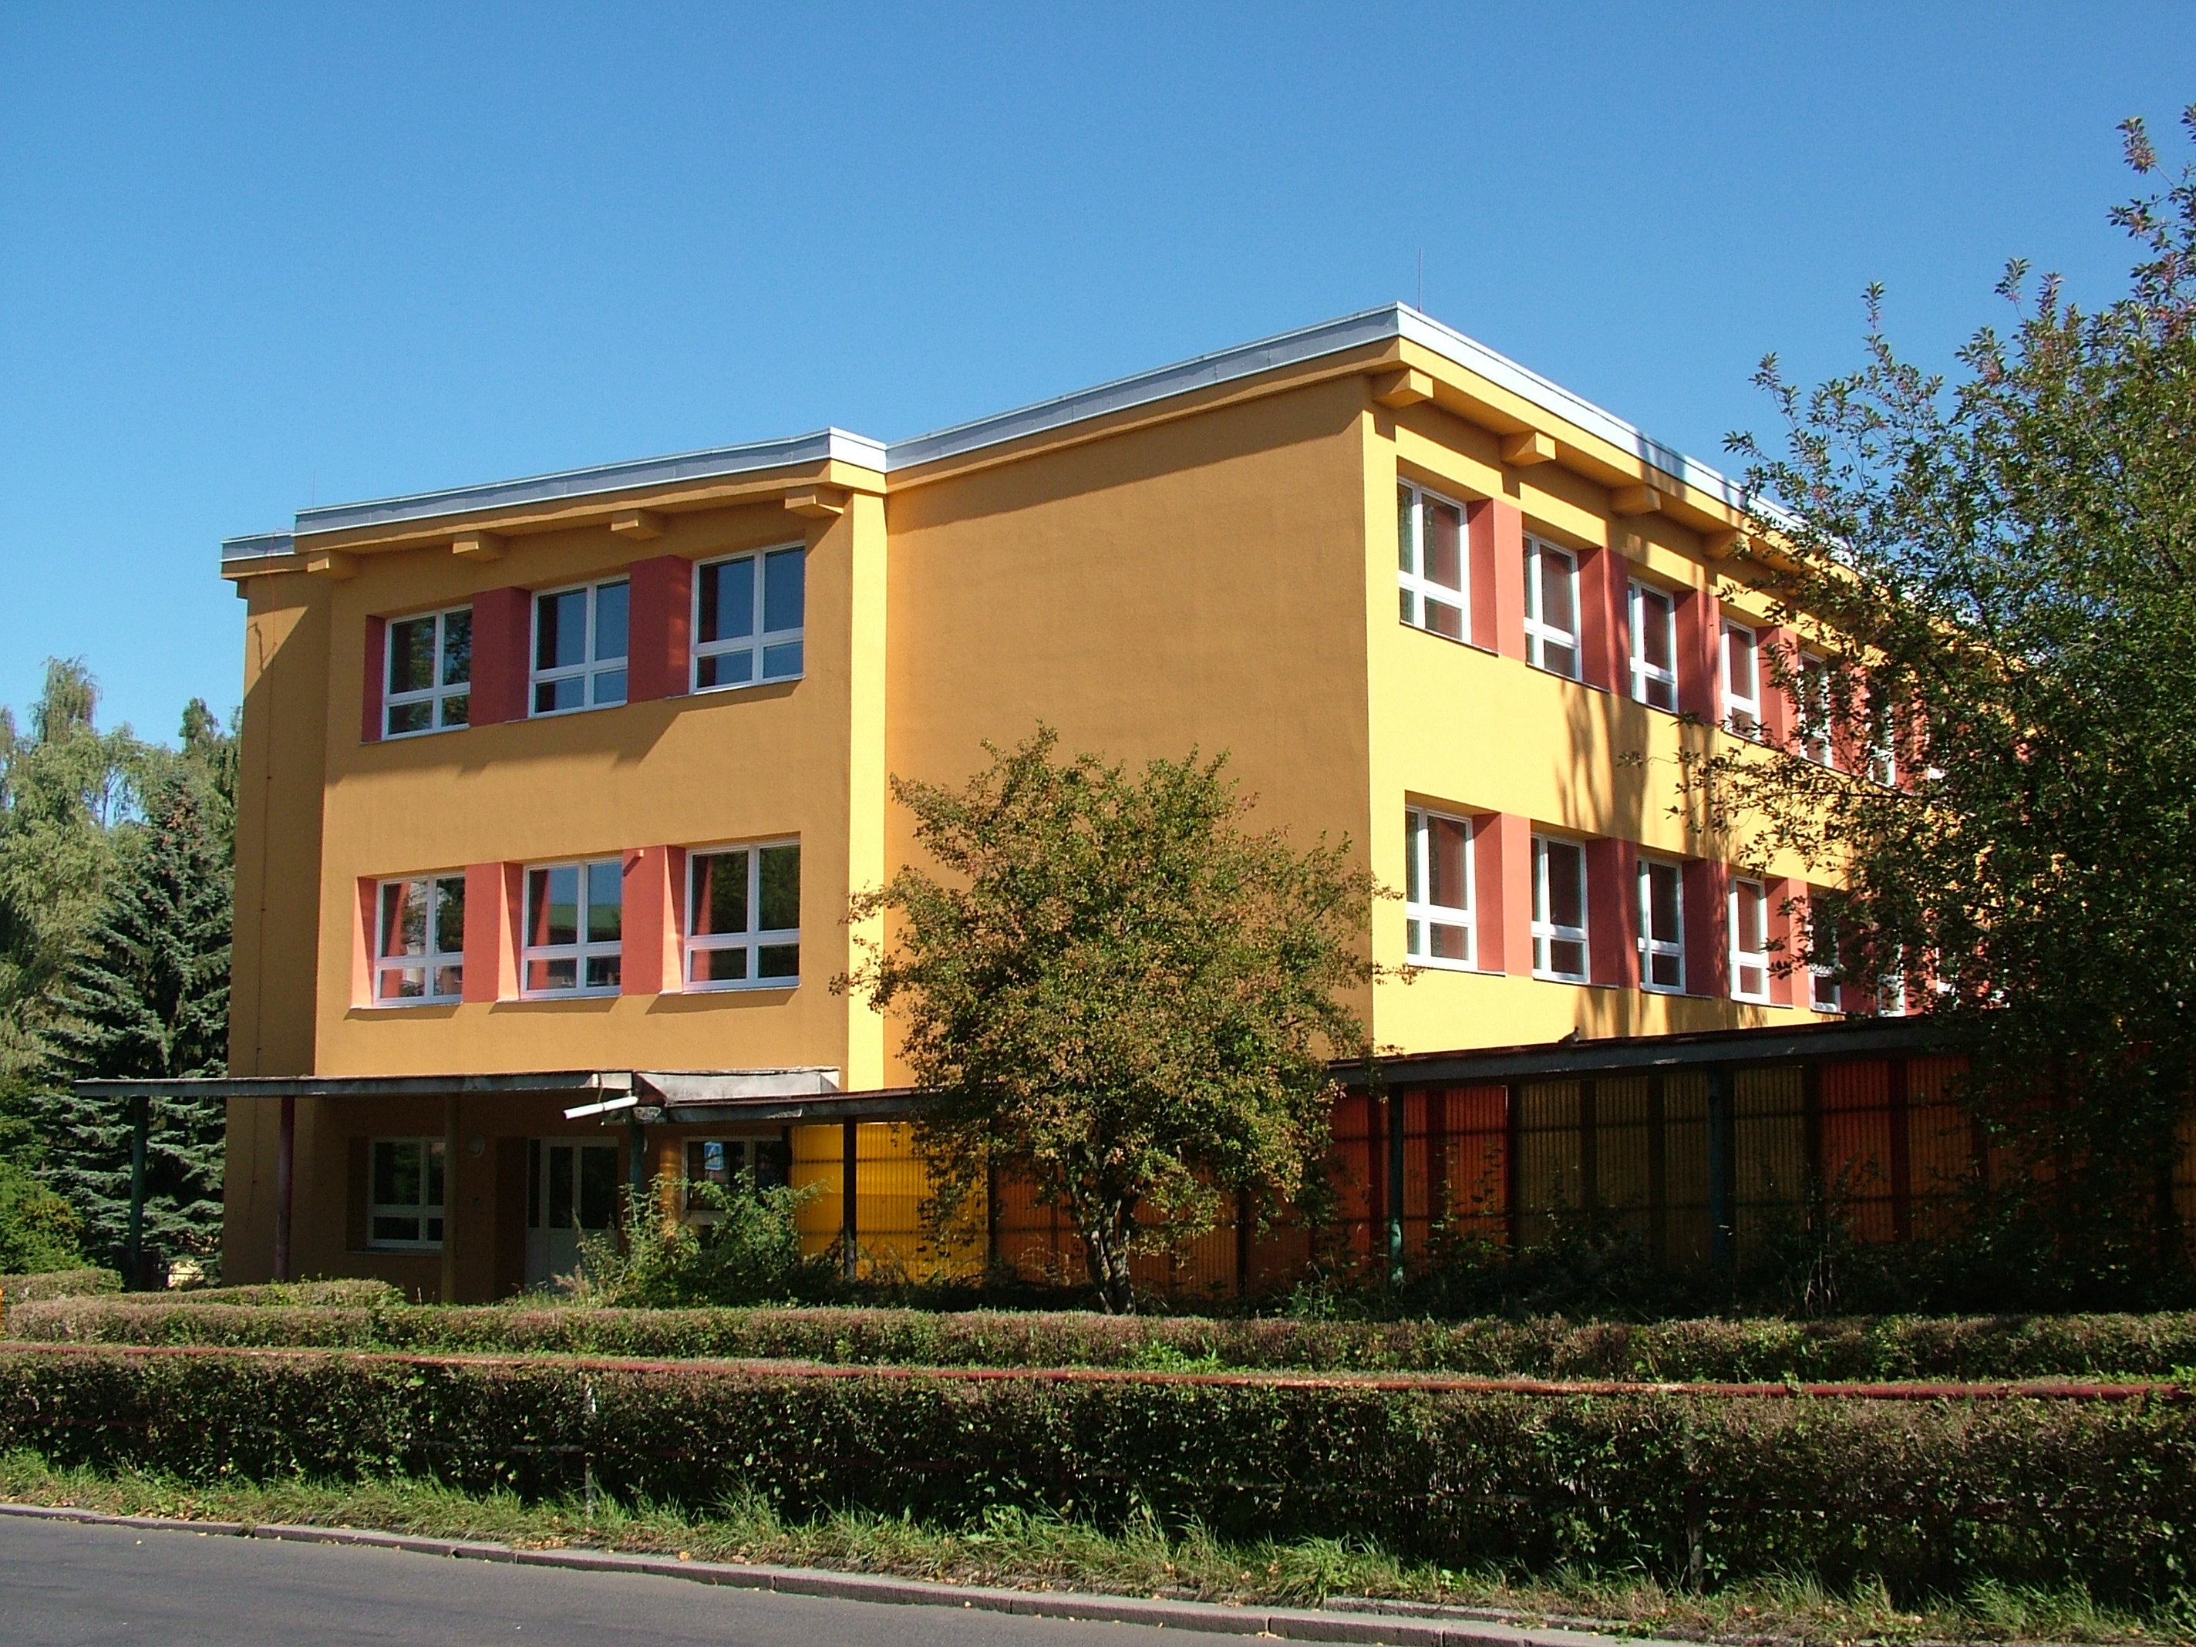
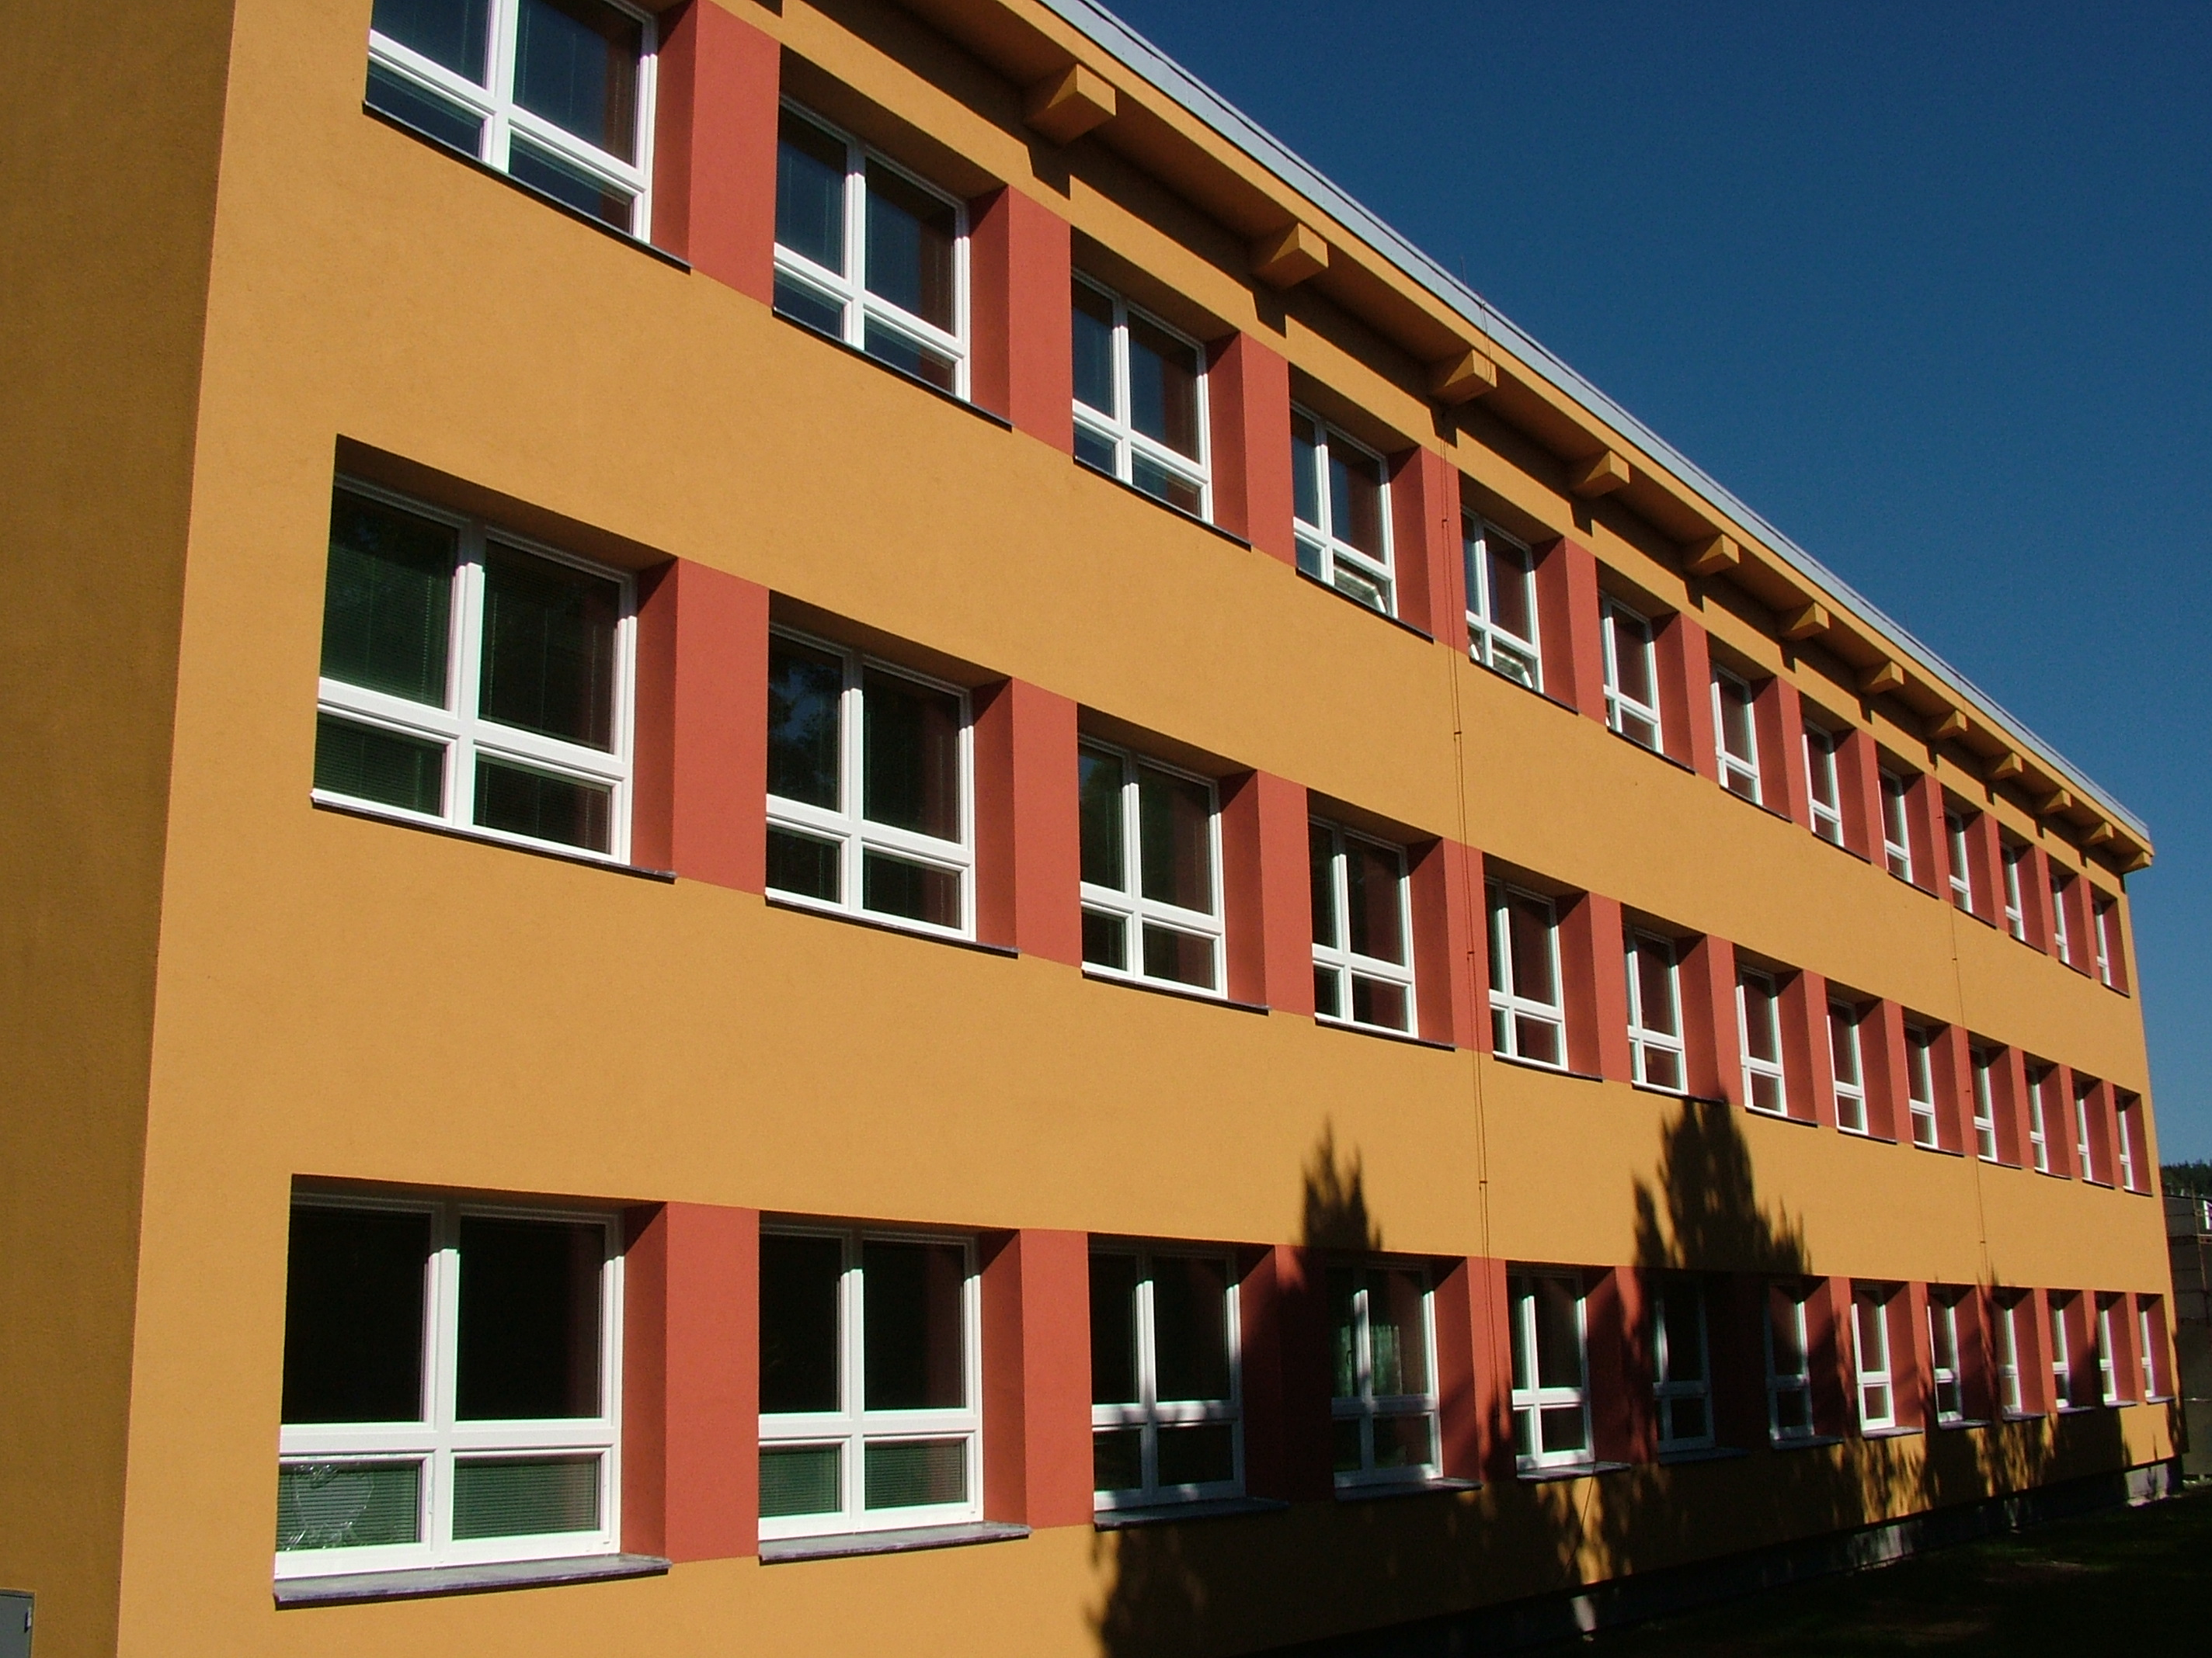
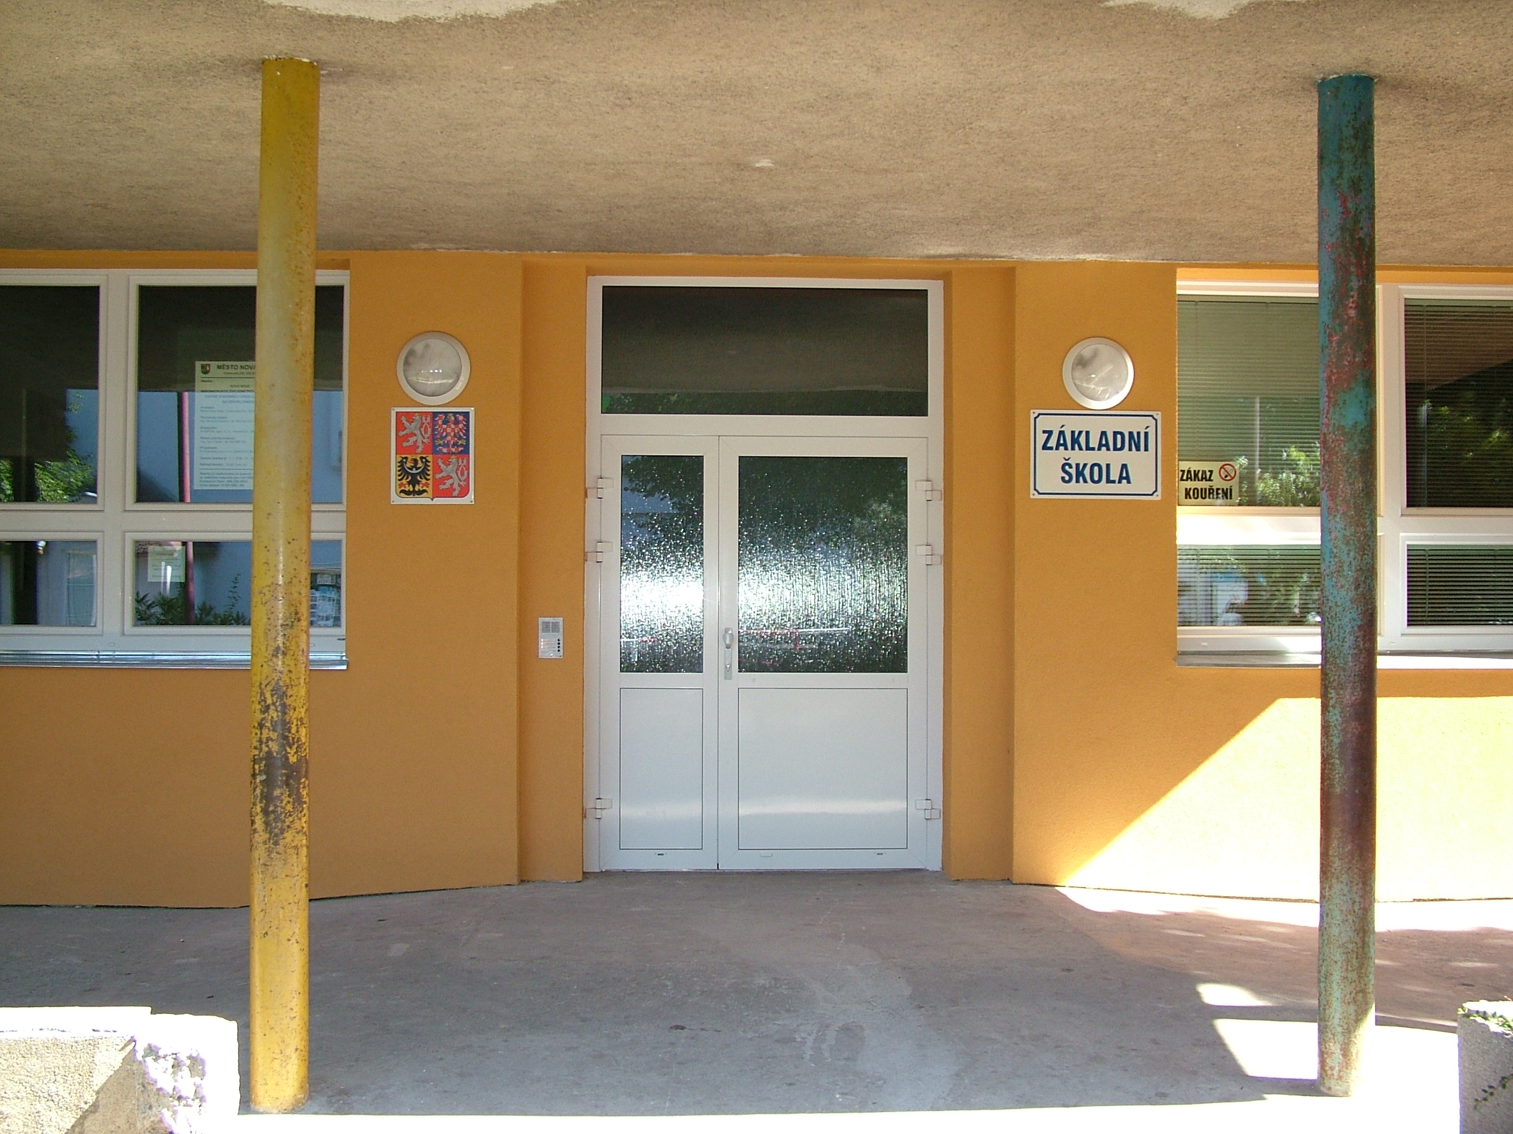

Slide 62
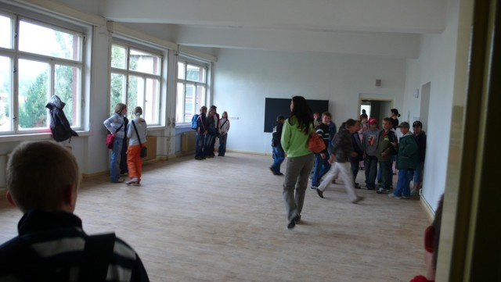
Rekonstrukce 2007

Slide 80
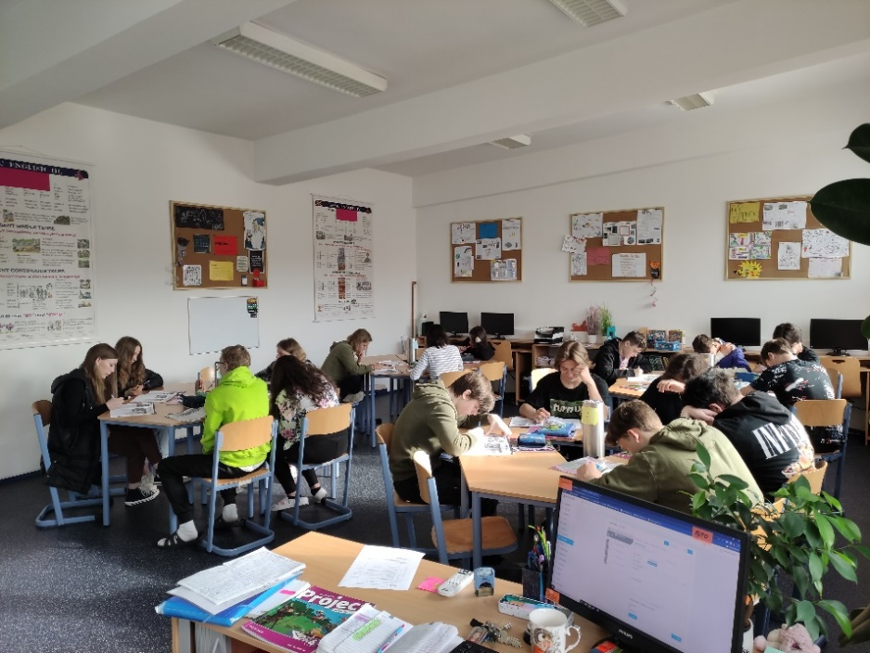
Jazyková učebna na druhém stupni

Slide 81
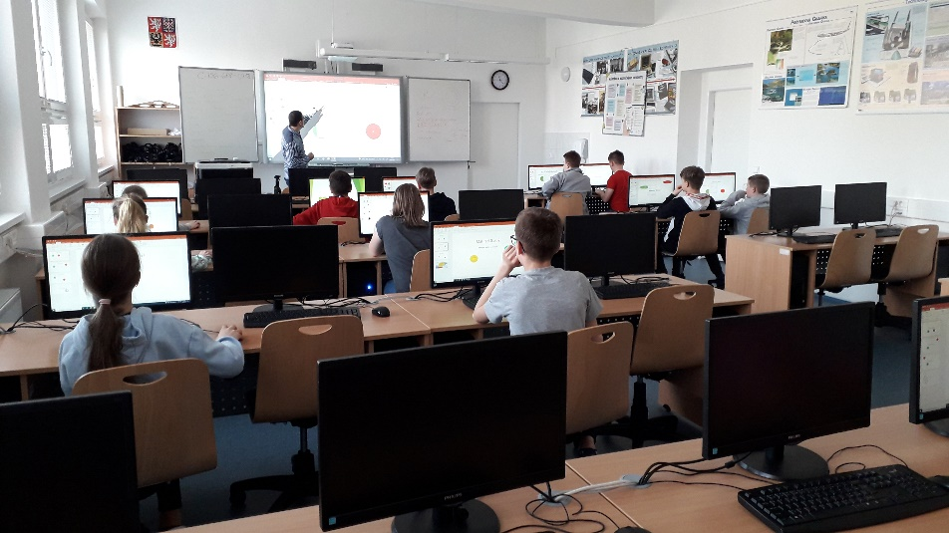
ICT učebna na druhém stupni

Slide 82
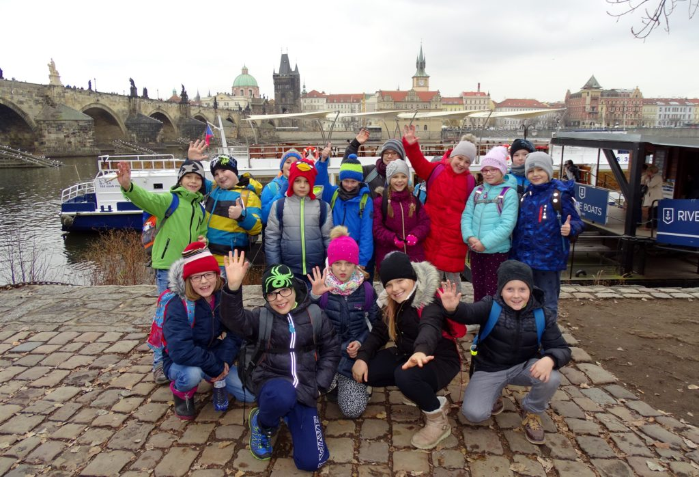
Pokusné ověřování Vzdělávací programy paměťových institucí – projekt, který umožňoval realizovat zážitkovou pedagogiku a navštívit různá zajímavá místa naší republiky

Slide 83
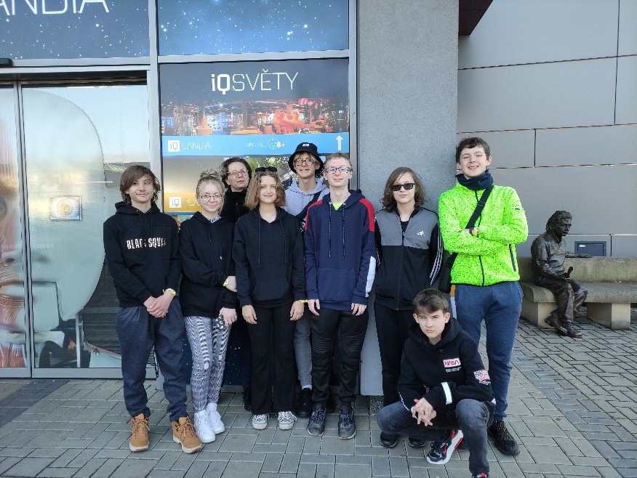
Žáci 9. tříd mohou účastnit kurzu technické angličtiny na Střední logistické škole v Dalovicích. Součástí projektu jsou i různé exkurze.

Slide 84
Projekt inženýr Junior umožňuje žákům 8. tříd vyzkoušet na SPŠ Ostrov různé technické workshopy.

Slide 85
Česko-německý projekt Dreierpack, do kterého je kromě naší školy zapojena ZŠ Toužim a základní škola z Breitenbrunnu.

Slide 95
Proměny v čase

